Slide 1
赎罪日的救恩预表及其应验
（利二十三26-28）
*
Notes:
1

Slide 2
经文
“耶和华晓喻摩西说：‘七月初十是赎罪日，你们要守为圣会，并要刻苦己心，也要将火祭献给耶和华。当这日，什么工都不可作，因为是赎罪日，要在耶和华你们的神面前赎罪。”
Notes:
2

Slide 3
一. 旧约的赎罪日、大祭司与赎罪祭
（一）赎罪日
赎罪日是三个秋季的耶和华节期的第二个；它是接在犹太新年吹角节之后的第10天开始，为期一天；赎罪日之后是为期8天的住棚节。赎罪日是以色列人最重大的日子，是所有耶和华的节期中最神圣的日子，因为这日最能充分把赎罪的意义表现出来。
Notes:
3

Slide 4
一. 旧约的赎罪日、大祭司与赎罪祭
（二）大祭司
大祭司的洗濯和穿着：（利16：4）
（见下页，不穿外袍意味着挪去神的遮盖）
大祭司的献祭
1）为自己和本家献一只公牛犊和公绵羊
2）为以色列百姓献两只公山羊(详解见下面赎罪祭说明)
Notes:
4

Slide 5
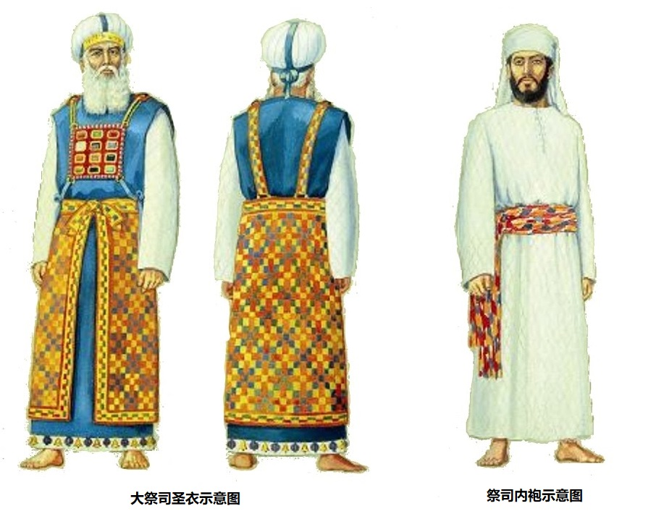
大祭司的袍子

Slide 6
一. 旧约的赎罪日、大祭司与赎罪祭
（三）赎罪祭
两只公山羊作为赎罪祭(利十六7-10)
“也要把两只公山羊安置在会幕门口、耶和华面前。为那两只羊拈阄，一阄归与耶和华，一阄归与阿撒泻勒。亚伦要把那拈阄归与耶和华的羊，献为赎罪祭；但那拈阄归与阿撒泻勒的羊，要活着安置在耶和华面前，用以赎罪，打发人送到旷野去，归与阿撒泻勒。”
Notes:
6

Slide 7
一. 旧约的赎罪日、大祭司与赎罪祭
这两只羊的救赎功用是不同的：
一只归与耶和华（for the Lord），是献为赎罪祭（sacrifice for a sin offering)-罪得赦免，替代性；
另一只归与阿撒泻勒（for the azazel-离去的山羊，意思罪被带走），是用来赎罪的(be used for making atonement)-罪得清除或洗净，包括性。
（四）但旧约献祭是有限的--因为有限的祭司和有瑕疵的祭物（参希伯来书）
Notes:
7

Slide 8
二. 基督完美的献祭
（参希伯来书）
（一）基督是完美的大祭司
（二）基督是无暇无疵的祭牲
（三）基督献祭的大能功效
耶稣身为大祭司，为神的儿子，永远为大祭司。
Notes:
8

Slide 9
三. 以色列全家归主
在救恩的预表上，赎罪日不仅预表基督第一次来为世人赎罪（见希伯来书七~十章），而且预表祂第二次来使以色列全家得救。（见约珥书二15-17，30-32）
Notes:
9

Slide 10
结语
今天学习赎罪日的意义：
恢复耶和华节期的意义
赎罪日认罪与平常认罪（年，月，周，时时）
建议各舰区组今年赎罪日（9月25日，周一：周日晚上即开始）集结一起为自己，家庭，小组，教会，福音，国家及世界认罪悔改，至少个人做一下遇见神特会的认罪清单。（注：9月16日新年吹角节，如果不能安排在25日赎罪日当天，也可以安排在16日-25日称为严肃会10天）
4. 到时发文件《赎罪日祷告词》《麦基洗得等次祭司的祝福》
Notes:
10

